Slide 1
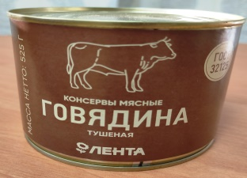
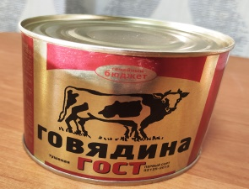
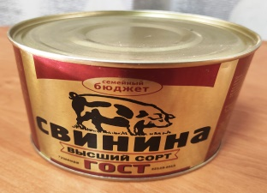
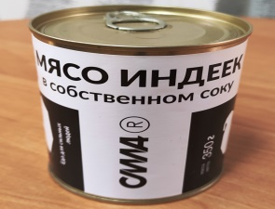
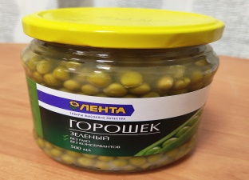
ГИПЕРМАРКЕТ «ЛЕНТА»
город Смоленск, ул. 25 сентября, д. 35, лит. А
РЕЗУЛЬТАТЫ ЭКСПЕРТИЗЫ ПРОДУКТОВ ПИТАНИЯ
НАИМЕНОВАНИЕ ПРОДУКТА | Консервы мясные «Говядина тушеная» высший сорт кусковые стерилизованные «ЛЕНТА» | Консервы мясные кусковые стерилизованные «Говядина тушеная 1 сорт» «Семейный бюджет» | Консервы мясные кусковые стерилизованные «Свинина высший сорт» «Семейный бюджет» | Консервы из мяса птицы мясо индеек в собственном соку | Консервы овощные «Горошек зеленый» первый сорт продукт стерилизованный
ПРОИЗВОДИТЕЛЬ | ПО «Лужский консервный завод», РФ, 188230, Ленинградская область, г.Луга, Ленинградское шосее, д.18А | АО «Орелпродукт» Россия, 108810, г.Москва, Поселение Марушкинское, деревня Крекшино, Терминальный проезд, Строение 3, этаж 2, команта 64е | АО «Орелпродукт» Россия, 108810, г.Москва, Поселение Марушкинское, деревня Крекшино, Терминальный проезд, Строение 3, этаж 2, команта 64е | ООО «Русская Ресурсная Компания – Сибирь» 630007 Россия, г.Новосибирск, ул.Спартака, д.8/4, подъезд 2, офис 15 | ООО «Белгородский консервный комбинат» 308013, Россия, Белгородская обл. г.Белгород, ул.Коммунальная, 1-А
ДАТА ИЗГОТОВЛЕНИЯ | 11.08.2021 | 01.08.2021 | 01.08.2021 | 24.02.2021 | 08.07.2020
ЦЕНА | 174,99р./1 шт. | 197,99р./1 шт. | 160,99р./ 1 шт. | 112,79/1 шт. | 79,99р./1 шт.
СООТВЕТСВИЕ ТРЕБОВАНИЯМ НОРМАТИВНО-ТЕХНИЧЕСКОЙ ДОКУМЕНТАЦИИ | Не соответвует требованиям ГОСТ 32125-2013 | Не соответвует требованиям ГОСТ 32125-2013 | Не соответвует требованиям ГОСТ 32125-2013 | Соответсвует требованиям ГОСТ 28589-2014 | Соответствует требованиям ГОСТ 34112-2017

Slide 2
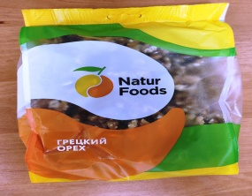
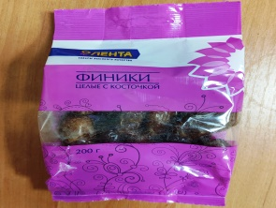
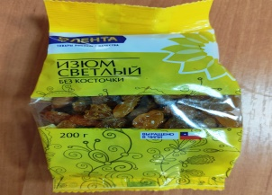
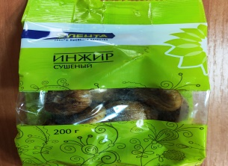
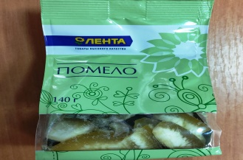
ГИПЕРМАРКЕТ «ЛЕНТА»
город Смоленск, ул. 25 сентября, д. 35, лит. А
РЕЗУЛЬТАТЫ ЭКСПЕРТИЗЫ ПРОДУКТОВ ПИТАНИЯ
НАИМЕНОВАНИЕ ПРОДУКТА | Ядро грецкого ореха | Фрукты и ягоды сушенные Финики сушенные целые с косточкой | Изюм светлый без косточки виноград сушеный целый без косточки «Изюм светлый» | Инжир сушеный фрукты и ягоды сушеные инжир сушеный целый | Помело цукаты «Лента»
ПРОИЗВОДИТЕЛЬ | ООО «Деловое партнерсто», Россия, 142153, Московская обл., городской округ Подольск, д.Матвеевске, улюОборонная, д.6 | АО «ОРЕХПРОМ», Россия, 350063, Краснодарский край, г.Краснодар, ул.Советская, д.30 | АО «ОРЕХПРОМ», Россия, 350063, Краснодарский край, г.Краснодар, ул.Советская, д.30 | АО «ОРЕХПРОМ», Россия, 350063, Краснодарский край, г.Краснодар, ул.Советская, д.30 | ООО «ЭкоПродПак» Россия, 199178, г.Санкт-Петербург, 17-я Линия, Васильевского Острова, д.54, корп.7
ДАТА ИЗГОТОВЛЕНИЯ | 18.08.2021 | 29.07.2021 | 18.05.2021 | 24.05.2021 | 29.06.2021
ЦЕНА | 343,00р./1 шт. | 103,99р./1 шт. | 103,99р./ 1 шт. | 159,99р./1 шт. | 129,99р./1 шт.
СООТВЕТСВИЕ ТРЕБОВАНИЯМ НОРМАТИВНО-ТЕХНИЧЕСКОЙ ДОКУМЕНТАЦИИ | Соответвует требованиям ТР ТС 021/2011 | Соответвует требованиям ТР ТС 021/2011 | Соответвует требованиям ТР ТС 021/2011 | Соответвует требованиям ТР ТС 021/2011 | Соответвует требованиям ТР ТС 021/2011

Slide 3
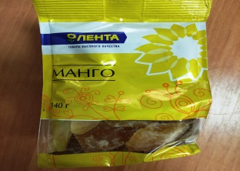
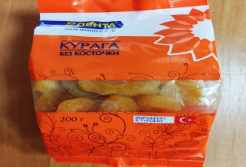
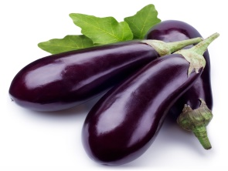
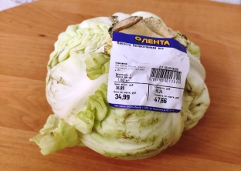
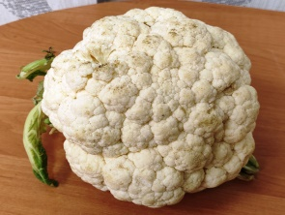
ГИПЕРМАРКЕТ «ЛЕНТА»
город Смоленск, ул. 25 сентября, д. 35, лит. А
РЕЗУЛЬТАТЫ ЭКСПЕРТИЗЫ ПРОДУКТОВ ПИТАНИЯ
НАИМЕНОВАНИЕ ПРОДУКТА | Манго цукаты «Лента» | Сухофрукты абрикос сушеный курага без косточки «Лента» | Баклажаны грунтовые сорт Валентина, урожай 2021г. | Капуста белокочанная ботанический сорт циклон класс 1, урожай 2021 | Цветная капуста 150701011749/11749
ПРОИЗВОДИТЕЛЬ | ООО «ЭкоПродПак» Россия, 199178, г.Санкт-Петербург, 17-я Линия, Васильевского Острова, д.54, корп.7 | ООО «АГРОИМПЭКС» 188508 РОССИЯ, ЛЕНИНГРАДСКАЯ ОБЛ., ЛОМОНОСОВСКИЙ Р-Н, ТЕРРИТОРИЯ СЕВ. Ч. ПРОМЗОНЫ ГОРЕЛОВО, 4-АЯ УЛИЦА, Д.9, ОФИС 1210 | ООО «СТАНДАРТ» 344091, РОССИЯ, РОСТОВСКАЯ ОБЛ., Г.РОСТОВ-НА-ДОНУ, УЛИЦА 2-Я КРАСНОДАРСКАЯ, Д.88, КВ.62 | ОАО «Дашковка» Россия, 142253, МО, Серпуховский р-н, пос.Большевик, ул.Ленина, д.44 | ООО «Салатная компания» 391111, Россия, Рязанская обл., Рыбновский р-н, г.Рыбное, ул.Прогресса 1-й квартал, д.10, кв.13
ДАТА ИЗГОТОВЛЕНИЯ | 19.09.2021 | 28.05.2021 | 02.10.2021 | 23.08.2021 | 01.10.2021
ЦЕНА | 129,99р./1 шт. | 103,99р./1 шт. | 79,99р./1 кг. | 34,99р./1 кг. | 189,99р./1 кг.
СООТВЕТСВИЕ ТРЕБОВАНИЯМ НОРМАТИВНО-ТЕХНИЧЕСКОЙ ДОКУМЕНТАЦИИ | Соответвует требованиям ТР ТС 021/2011 | Соответвует требованиям ТР ТС 021/2011 | Соответвует требованиям ТР ТС 021/2011 | Соответвует требованиям ТР ТС 021/2011 | Соответвует требованиям ТР ТС 021/2011
*Результаты экспертизы касаются исключительно тех отдельных образцов, которые были подвергнуты
лабоработным испытаниям, а не всей продукции, указанных в таблице предприятий-изготовителей.

Slide 4
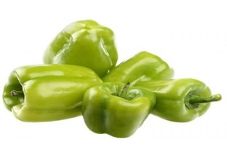
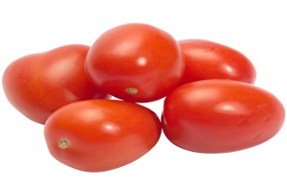
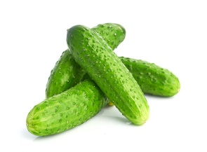
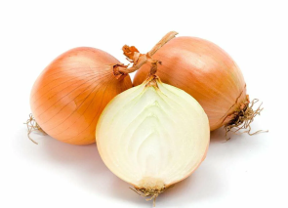
ГИПЕРМАРКЕТ «ЛЕНТА»
город Смоленск, ул. 25 сентября, д. 35, лит. А
РЕЗУЛЬТАТЫ ЭКСПЕРТИЗЫ ПРОДУКТОВ ПИТАНИЯ
НАИМЕНОВАНИЕ ПРОДУКТА | Перец Ласточка Урожай 2021 г. | Томаты сливовидные грунтовые сливовидные, категория: 1, урожай 2021 | Огурцы короткоплодные колючие Урожай 2021 г. Товарный сорт 1 | Лук эконом Урожай 2021 г. | Морковь эконом, урожай 2021
ПРОИЗВОДИТЕЛЬ | ООО «Бахчевод» 403459, Россия, Волгоградская обл., Серафимовичский р-н, хутор Клетско-Почтовский | Россия, АО «Владимирский тепличный комбинат» 600035, Россия, Владимирская обл., г.Владимир, ул.Куйбышева, д.32 | ООО ТК «СОСНОГОРСКИЙ» 169500, Россия, Республика Коми, г.Сосногорск, ул.Энергетиков, д.23 | ООО «Агро-Прогресс АХТУБА» Россия, Астраханская обл., Ахтубинский р-н, с.Пологое Займище, ул.Аграрная, д.4 | ООО Скорпион 446250, Россия, Самарская обл., Безенчукский р-н, пгт.Безенчук, ул.Ломоносова, д.12
ДАТА ИЗГОТОВЛЕНИЯ | 02.10.2021 | 25.09.2021 | 30.09.2021 | 11.09.2021 | 03.10.2021
ЦЕНА | 99,99р./1 кг. | 109,99р./1 кг. | 139,99р./1 кг. | 21,59р./1 кг. | 25,29р./1 кг.
СООТВЕТСВИЕ ТРЕБОВАНИЯМ НОРМАТИВНО-ТЕХНИЧЕСКОЙ ДОКУМЕНТАЦИИ | Соответвует требованиям ТР ТС 021/2011 | Соответвует требованиям ТР ТС 021/2011 | Соответвует требованиям ТР ТС 021/2011 | Соответвует требованиям ТР ТС 021/2011 | Соответвует требованиям ТР ТС 021/2011
*Результаты экспертизы касаются исключительно тех отдельных образцов, которые были подвергнуты
лабоработным испытаниям, а не всей продукции, указанных в таблице предприятий-изготовителей.

Slide 5
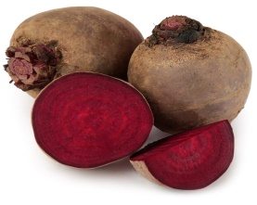
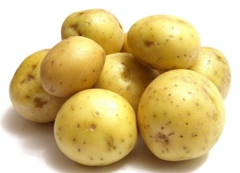
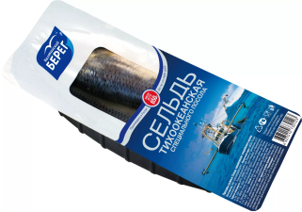
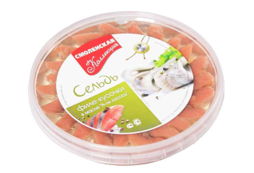
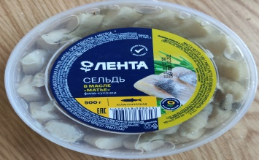
ГИПЕРМАРКЕТ «ЛЕНТА»
город Смоленск, ул. 25 сентября, д. 35, лит. А
РЕЗУЛЬТАТЫ ЭКСПЕРТИЗЫ ПРОДУКТОВ ПИТАНИЯ
НАИМЕНОВАНИЕ ПРОДУКТА | Свекла эконом Товарный сорт: 1 Урожай 2021 г. | Картофель Сорт 1, урожай 2021 | Балтийский берег. Пресервы Сельдь тихоокеанская потрошеная с головой специального посола | Сельдь филе-кусочки в масле «А-ля лосось» Пресервы. | Пресервы: Сельдь атлантическая филе-кусочки слабосоленные в масле «Матье»
ПРОИЗВОДИТЕЛЬ | ООО «ЗеленьНН» 603070, Россия, Нижегородская обл., г.Нижний Новгород, ул.Сергея Есенина, д.41 | Картофель Сорт 1 | ООО «ТД «БАЛТИЙСКИЙ БЕРЕГ» Россия, 195009, г.Санкт-Петербург, ул.Минеральная, д.29, корп.2, Лит А | ООО «Смоленская коллекция» 214031, Россия, Смоленская обл., г.Смоленск, ул.Индустриальная, д.2, этаж 3, П3, офис 1 | ООО «ТД «БАЛТИЙСКИЙ БЕРЕГ» Россия, 195009, г.Санкт-Петербург, ул.Минеральная, д.29, корп.2, Лит А
ДАТА ИЗГОТОВЛЕНИЯ | 17.09.2021 | 17.09.2021 | 01.10.2021 | 23.09.2021 | 24.09.2021
ЦЕНА | 29,89р./1 кг. | 69,99р./1 кг. | 129,69р./1 шт. | 75,99р./1 кг. | 159,99р./1 кг.
СООТВЕТСВИЕ ТРЕБОВАНИЯМ НОРМАТИВНО-ТЕХНИЧЕСКОЙ ДОКУМЕНТАЦИИ | Соответвует требованиям ТР ТС 021/2011 | Соответвует требованиям ТР ТС 021/2011 | Соответвует нормативным требованиям | Соответвует нормативным требованиям | Соответвует нормативным требованиям

